Slide 1

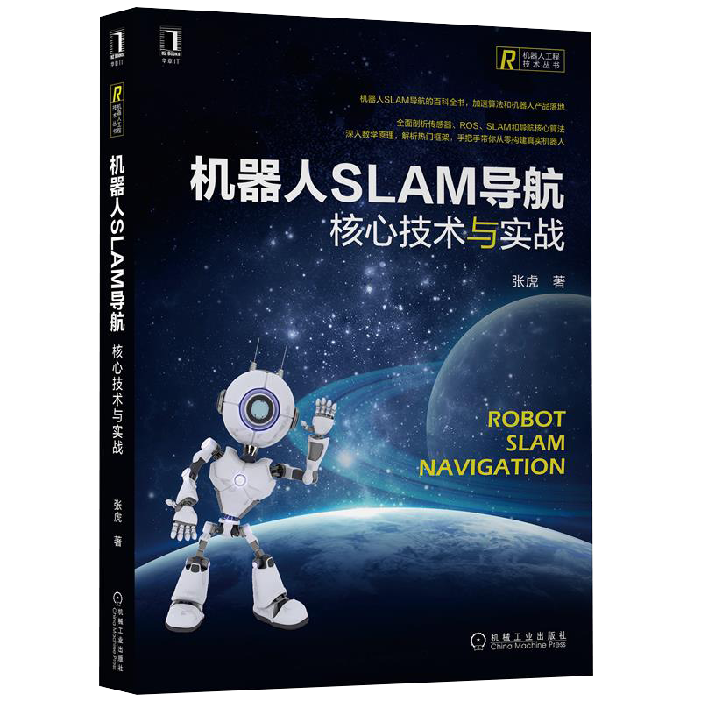

先导课 如何安装Ubuntu系统
《机器人SLAM导航：核心技术与实战》 张虎 著 机械工业出版社
主讲人：张虎
（小虎哥哥爱学习）
先 导 课
第 1 季 ： 快 速 梳 理 知 识 要 点 与 学 习 方 法
第 2 季 ： 详 细 推 导 数 学 公 式 与 代 码 解 析
第 3 季 ： 代 码 实 操 以 及 真 实 机 器 人 调 试
答 疑 课
------（永 久 免 费 ● 系 列 课 程 ● 长 期 更 新）------
课件下载：www.xiihoo.com

Slide 2
本书内容安排
《机器人SLAM导航：核心技术与实战》 张虎 著 机械工业出版社
（先导课）如何安装Ubuntu系统
一、编程基础篇
第1章：ROS入门必备知识
第2章：C++编程范式
第3章：OpenCV图像处理
二、硬件基础篇
第4章：机器人传感器
第5章：机器人主机
第6章：机器人底盘
三、SLAM篇
第7章：SLAM中的数学基础
第8章：激光SLAM系统
第9章：视觉SLAM系统
第10章：其他SLAM系统
四、自主导航篇
第11章：自主导航中的数学基础
第12章：典型自主导航系统
第13章：机器人SLAM导航综合实战
附录A ：Linux与SLAM性能优化的探讨
附录B：习题
1/38
课件下载：www.xiihoo.com

Slide 3
《机器人SLAM导航：核心技术与实战》 张虎 著 机械工业出版社
（先导课）如何安装Ubuntu系统
第1章和第5章中已经说过，使用ROS进行机器人开发一般需要机器人和工作台两部分。其中，推荐大家在对ROS支持最好的Ubuntu操作系统上进行安装，而Ubuntu是Linux操作系统的一个具体发行版本，也就是说整个机器人开发过程都是在Linux操作系统环境下进行的。
在实际机器人之上运行的SLAM的性能（比如功耗、实时性、兼容性等）大多与机器人主机硬件架构及操作系统有关。
鉴于Linux在整个机器人开发中的重要地位以及后续各种算法深度优化和商业级应用的重要性，下面就先从操作系统的概念、Linux操作
系统以及Ubuntu的使用开始介绍，以帮助大家在SLAM工程化和性能优化的道路上打好基础。
ROS机器人开发
机器人
工作台
（ROS支持的最好）
Ubuntu
Centos
Redhat
...
Linux
Windows
Mac
Android
操作系统
2/38
课件下载：www.xiihoo.com

Slide 4
内容概要
《机器人SLAM导航：核心技术与实战》 张虎 著 机械工业出版社
（先导课）如何安装Ubuntu系统
1. 操作系统概念
2. Linux操作系统
3. Ubuntu发行版
4. 安装Ubuntu系统
5. Ubuntu系统基础入门
3/38
课件下载：www.xiihoo.com

Slide 5
1. 操作系统概念
《机器人SLAM导航：核心技术与实战》 张虎 著 机械工业出版社
（先导课）如何安装Ubuntu系统
计算机组成原理
裸机系统
操作系统
逻辑门 | 与、或、非、与非、或非、异或
数字电路 | 加法器、译码器、寄存器
芯片集成 | 计数器、脉冲发生器、DSP、MCU、CPU、GPU
CPU | 复杂指令集（比如：x86）、精简指令集（比如ARM）
总线 | 连接CPU与外设
程序运行原理 | 冯诺依曼体系
4/38
课件下载：www.xiihoo.com

Slide 6
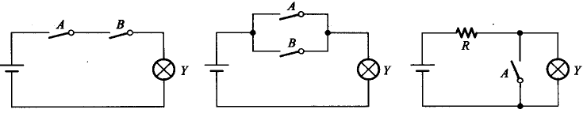
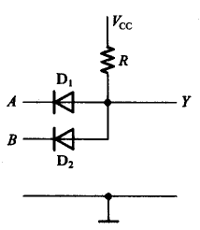
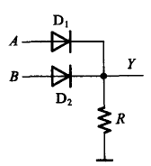
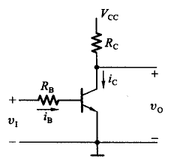
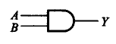
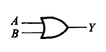
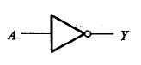

1. 操作系统概念
《机器人SLAM导航：核心技术与实战》 张虎 著 机械工业出版社
（先导课）如何安装Ubuntu系统
计算机组成原理
裸机系统
操作系统
与门（AND）
或门（OR）
非门（NOT）
Y=A·B
Y=A+B
Y=$\overline{A}$
5/38
课件下载：www.xiihoo.com

Slide 7
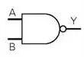
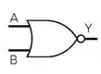
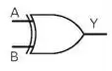



1. 操作系统概念
《机器人SLAM导航：核心技术与实战》 张虎 著 机械工业出版社
（先导课）如何安装Ubuntu系统
计算机组成原理
裸机系统
操作系统
与非门（NAND）
或非门（NOR）
异或门（XOR）
Y=$\overline{(A·B)}$
Y=$\overline{(A+B)}$
Y=$A·\overline{B}+\overline{A}$·B
6/38
课件下载：www.xiihoo.com

Slide 8
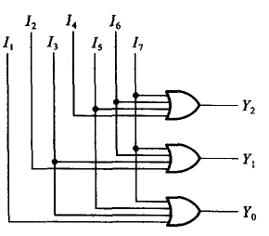
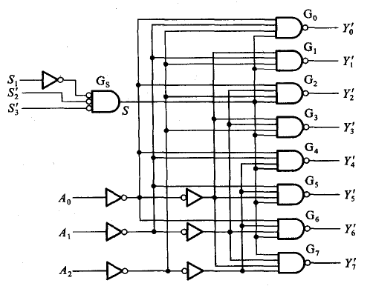
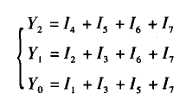
1. 操作系统概念
《机器人SLAM导航：核心技术与实战》 张虎 著 机械工业出版社
（先导课）如何安装Ubuntu系统
计算机组成原理
裸机系统
操作系统
编码器
译码器
7/38
课件下载：www.xiihoo.com

Slide 9
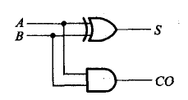
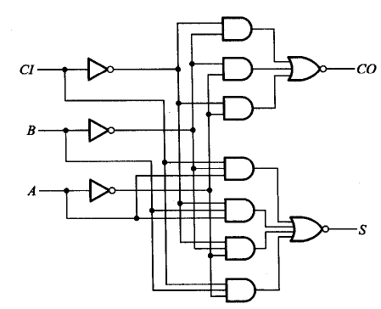
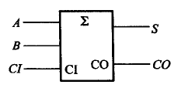
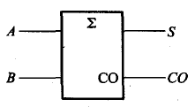
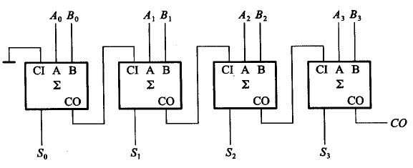
1. 操作系统概念
《机器人SLAM导航：核心技术与实战》 张虎 著 机械工业出版社
（先导课）如何安装Ubuntu系统
半加器
全加器
计算机组成原理
裸机系统
操作系统
多位串行加法器
思考：
加(+)、减(-)、乘(×)、除(÷)运算
在计算机中都是如何实现的呢？
8/38
课件下载：www.xiihoo.com

Slide 10
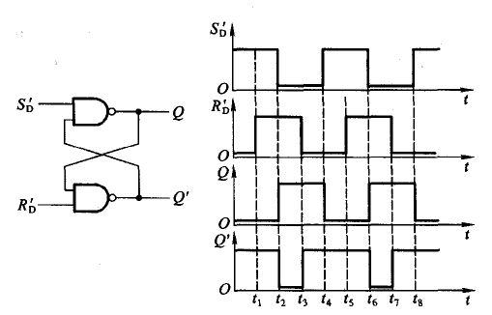
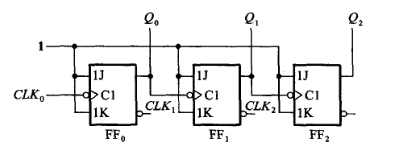
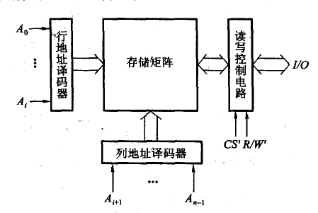
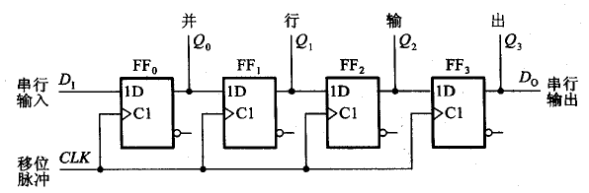
1. 操作系统概念
《机器人SLAM导航：核心技术与实战》 张虎 著 机械工业出版社
（先导课）如何安装Ubuntu系统
锁存器
移位寄存器
计算机组成原理
裸机系统
操作系统
RAM读写
计数器
9/38
课件下载：www.xiihoo.com

Slide 11
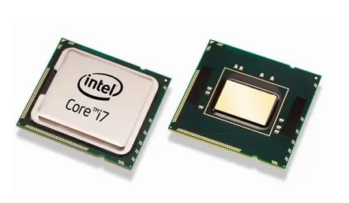

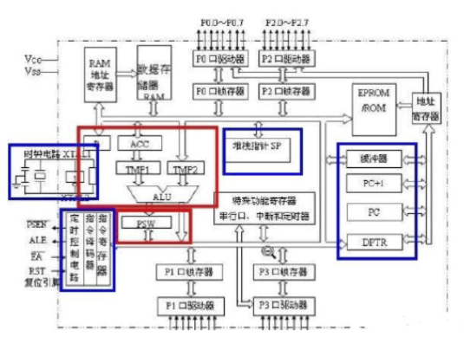
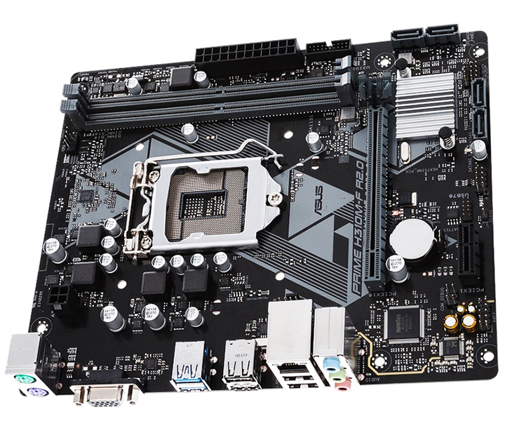
1. 操作系统概念
《机器人SLAM导航：核心技术与实战》 张虎 著 机械工业出版社
（先导课）如何安装Ubuntu系统
CPU
计算机组成原理
裸机系统
操作系统
8051单片机内核结构
X86架构
ARM架构
计算机=CPU+外设
10/38
课件下载：www.xiihoo.com

Slide 12
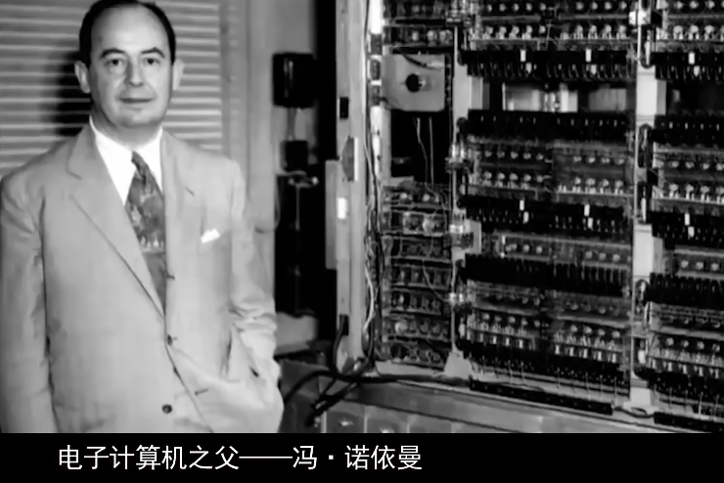
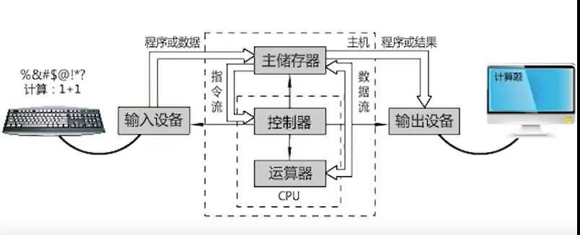
1. 操作系统概念
《机器人SLAM导航：核心技术与实战》 张虎 著 机械工业出版社
（先导课）如何安装Ubuntu系统
计算机组成原理
裸机系统
操作系统
思考：
程序在计算机中是如何运行的呢？
冯诺依曼体系：
控制器
运算器
存储器
输入设备
输出设备
11/38
课件下载：www.xiihoo.com

Slide 13
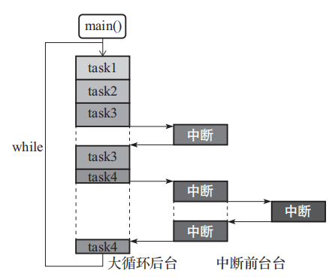
1. 操作系统概念
《机器人SLAM导航：核心技术与实战》 张虎 著 机械工业出版社
（先导课）如何安装Ubuntu系统
计算机组成原理
裸机系统
操作系统
程序只能按顺序一行接一行的执行
12/38
课件下载：www.xiihoo.com

Slide 14
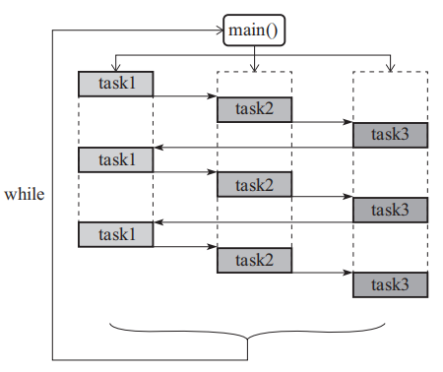
1. 操作系统概念
《机器人SLAM导航：核心技术与实战》 张虎 著 机械工业出版社
（先导课）如何安装Ubuntu系统
计算机组成原理
裸机系统
操作系统
程序只能按顺序一行接一行的执行
程序并行化执行
任务调度机制
文件系统
内存管理机制
硬件驱动
系统调用接口
现代的操作系统
13/38
课件下载：www.xiihoo.com

Slide 15
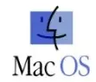








1. 操作系统概念
《机器人SLAM导航：核心技术与实战》 张虎 著 机械工业出版社
（先导课）如何安装Ubuntu系统
传统互联网
计算机组成原理
裸机系统
操作系统
移动互联网
物联联网
Linux是一个开源、免费的操作系统，以强大的安全、稳定、多并发性能得到业界的广泛认可。目前，Linux被使用在很多中大型甚至巨型项目中。
由于Linux操作系统在服务器、科学计算、嵌入式、机器人等众多领域被广泛使用，本书中用到的ROS也是基于Linux操作系统的发行版Ubuntu运行的，下面具体对Linux操作系统的原理展开讨论。
14/38
课件下载：www.xiihoo.com

Slide 16
内容概要
《机器人SLAM导航：核心技术与实战》 张虎 著 机械工业出版社
（先导课）如何安装Ubuntu系统
1. 操作系统概念
2. Linux操作系统
3. Ubuntu发行版
4. 安装Ubuntu系统
5. Ubuntu系统基础入门
15/38
课件下载：www.xiihoo.com

Slide 17
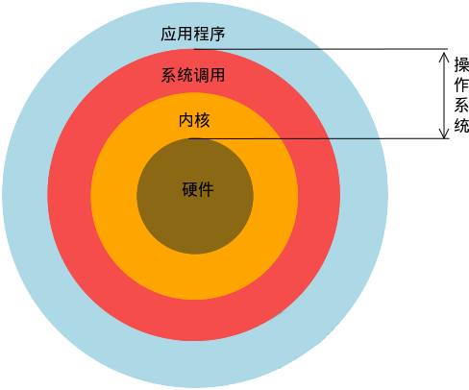
2. Linux操作系统
《机器人SLAM导航：核心技术与实战》 张虎 著 机械工业出版社
（先导课）如何安装Ubuntu系统
Linux内核
Linux内核启动过程
Linux发行版本
16/38
课件下载：www.xiihoo.com

Slide 18
2. Linux操作系统
《机器人SLAM导航：核心技术与实战》 张虎 著 机械工业出版社
（先导课）如何安装Ubuntu系统
Linux内核
Linux内核启动过程
Linux发行版本
不管是应用层的用户程序还是操作系统内核都是程序，既然是程序就要加载到内存中然后让CPU逐条执行。只不过操作系统先加载到内存中执行以建立起一个友好的环境，这样后续应用层的用户程序就可以在这个友好的环境下运行得更方便。
17/38
课件下载：www.xiihoo.com

Slide 19
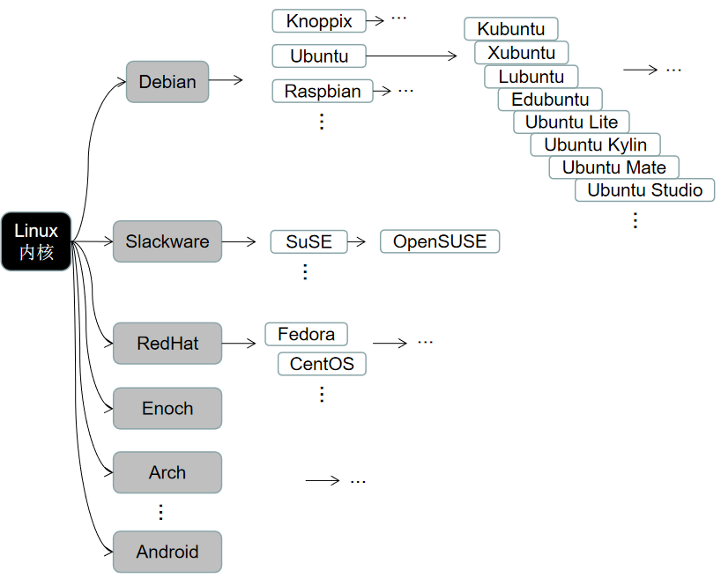
2. Linux操作系统
《机器人SLAM导航：核心技术与实战》 张虎 著 机械工业出版社
（先导课）如何安装Ubuntu系统
Linux内核
Linux内核启动过程
Linux发行版本
本书中用到的ROS正是基于Linux操作系统的发行版Ubuntu运行的
18/38
课件下载：www.xiihoo.com

Slide 20
内容概要
《机器人SLAM导航：核心技术与实战》 张虎 著 机械工业出版社
（先导课）如何安装Ubuntu系统
1. 操作系统概念
2. Linux操作系统
3. Ubuntu发行版
4. 安装Ubuntu系统
5. Ubuntu系统基础入门
19/38
课件下载：www.xiihoo.com

Slide 21
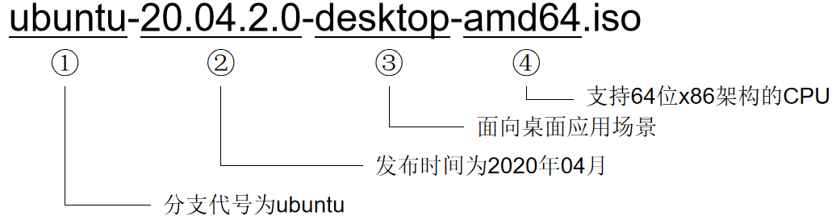
3. Ubuntu发行版
《机器人SLAM导航：核心技术与实战》 张虎 著 机械工业出版社
（先导课）如何安装Ubuntu系统
分支代号
发布时间
应用场景
硬件架构
ubuntu studio
ubuntu kylin
ubuntu mate
Kubuntu
Xubuntu
Lubuntu
树莓派
RK3399
NVIDIA Jetson
......
14.04
16.04
18.04
arm64
armhf
i386
core
server
20/38
课件下载：www.xiihoo.com

Slide 22
内容概要
《机器人SLAM导航：核心技术与实战》 张虎 著 机械工业出版社
（先导课）如何安装Ubuntu系统
1. 操作系统概念
2. Linux操作系统
3. Ubuntu发行版
4. 安装Ubuntu系统
5. Ubuntu系统基础入门
21/38
课件下载：www.xiihoo.com

Slide 23
4. 安装Ubuntu系统
《机器人SLAM导航：核心技术与实战》 张虎 著 机械工业出版社
（先导课）如何安装Ubuntu系统
物理机
物理机
Windows系统
Ubuntu
虚拟机
Ubuntu
方案1
方案2
物理机安装Ubuntu系统
虚拟机安装Ubuntu系统
22/38
课件下载：www.xiihoo.com

Slide 24
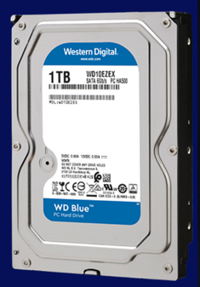
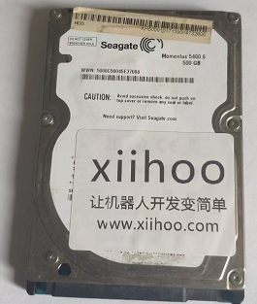
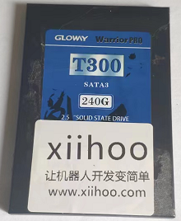
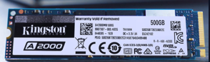
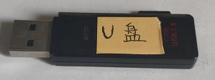
4. 安装Ubuntu系统
《机器人SLAM导航：核心技术与实战》 张虎 著 机械工业出版社
（先导课）如何安装Ubuntu系统
方法1：独立硬盘（装Ubuntu）
独立盘安装
方法2：独立硬盘1（已装windows）+ 独立硬盘2（装Ubuntu）
物理机安装Ubuntu系统
虚拟机安装Ubuntu系统
双系统安装
方法3：单硬盘（分区1：装windows + 分区2：装Ubuntu）
PCIe固态硬盘
3.5英寸硬盘（HDD）
2.5英寸硬盘（HDD）
2.5英寸固态硬盘（SSD）
PCIe固态硬盘（SSD）
U盘
3.5英寸硬盘
2.5英寸硬盘
2.5英寸固态硬盘
U盘
思考：
存储在硬盘中的操作系统文件是如何被加载的呢？
23/38
课件下载：www.xiihoo.com

Slide 25
4. 安装Ubuntu系统
《机器人SLAM导航：核心技术与实战》 张虎 著 机械工业出版社
（先导课）如何安装Ubuntu系统
回顾：
操作系统的启动过程
物理机安装Ubuntu系统
虚拟机安装Ubuntu系统
PC电脑：
嵌入式电脑：
CPU上电
CPU上电
u-boot
vivi
redboot
...
引导加载程序
（存储在主板的ROM/Flash）
BIOS/UEFI
Bootloader
引导程序
（存储在硬盘特定扇区）
...
MBR/GPT
多操作系统引导
LILO/GRUB/GRUB2等
操作系统文件
（以具体文件系统格式存储）
Windows
内核文件
Linux
内核文件
NTFS
EXT3/4
FAT32
...
24/38
课件下载：www.xiihoo.com

Slide 26
4. 安装Ubuntu系统
《机器人SLAM导航：核心技术与实战》 张虎 著 机械工业出版社
（先导课）如何安装Ubuntu系统
物理机安装Ubuntu系统
虚拟机安装Ubuntu系统
方法1：独立硬盘（装Ubuntu）
方法2：独立硬盘1（已装windows）+ 独立硬盘2（装Ubuntu）
方法3：单硬盘（分区1：装windows + 分区2：装Ubuntu）
25/38
课件下载：www.xiihoo.com

Slide 27
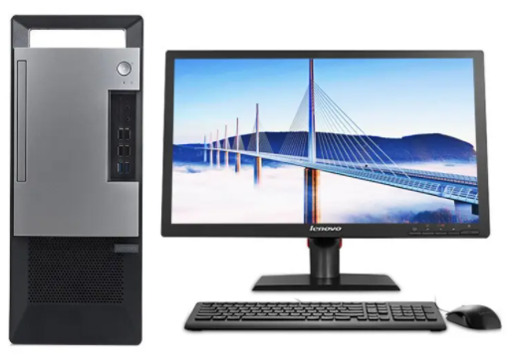
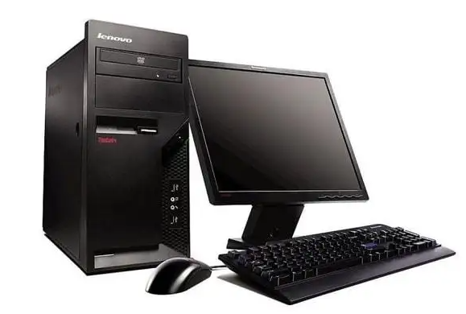
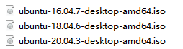
4. 安装Ubuntu系统
《机器人SLAM导航：核心技术与实战》 张虎 著 机械工业出版社
（先导课）如何安装Ubuntu系统
物理机安装Ubuntu系统
虚拟机安装Ubuntu系统
方法1：独立硬盘（装Ubuntu）
方法2：独立硬盘1（已装windows）+ 独立硬盘2（装Ubuntu）
方法3：单硬盘（分区1：装windows + 分区2：装Ubuntu）
已安装系统
格式化
未安装系统
第1步：准备2台电脑
第2步：准备1块2.5英寸硬盘，建议为GPT分区格式
第3步：准备1个U盘
第4步：下载ubuntu18.04镜像文件
第5步：将ubuntu18.04镜像文件烧录进U盘
第6步：将烧录好的U盘插入另一台电脑
第7步：上电开机，按提示进入ubuntu的安装过程
Windows系统
UltraISO
balenaEtcher
Rufus
烧录
26/38
课件下载：www.xiihoo.com

Slide 28
4. 安装Ubuntu系统
《机器人SLAM导航：核心技术与实战》 张虎 著 机械工业出版社
（先导课）如何安装Ubuntu系统
物理机安装Ubuntu系统
虚拟机安装Ubuntu系统
方法1：独立硬盘（装Ubuntu）
方法2：独立硬盘1（已装windows）+ 独立硬盘2（装Ubuntu）
方法3：单硬盘（分区1：装windows + 分区2：装Ubuntu）
已安装Windows系统
第1步：准备1台电脑，硬盘1已经装了Windows系统
第2步：准备硬盘2（2.5英寸硬盘），建议为GPT分区格式
第3步：准备1个U盘
第4步：下载ubuntu18.04镜像文件
第5步：将ubuntu18.04镜像文件烧录进U盘
第6步：不用拔出U盘，直接重启电脑并选择从U盘启动
第7步：上电开机后，按提示进入ubuntu的安装过程
第8步：安装完成后，重启电脑并选择从硬盘2启动Ubuntu系统
Windows系统
格式化
UltraISO
烧录
27/38
课件下载：www.xiihoo.com

Slide 29
4. 安装Ubuntu系统
《机器人SLAM导航：核心技术与实战》 张虎 著 机械工业出版社
（先导课）如何安装Ubuntu系统
物理机安装Ubuntu系统
虚拟机安装Ubuntu系统
方法1：独立硬盘（装Ubuntu）
方法2：独立硬盘1（已装windows）+ 独立硬盘2（装Ubuntu）
方法3：单硬盘（分区1：装windows + 分区2：装Ubuntu）
已安装Windows系统
分区2
分区1
第1步：准备1台电脑，单硬盘已经装了Windows系统
第2步：将单硬盘通过压缩卷，分出第2个分区用于后续装Ubuntu
第3步：准备1个U盘
第4步：下载ubuntu18.04镜像文件
第5步：将ubuntu18.04镜像文件烧录进U盘
第6步：不用拔出U盘，直接重启电脑并选择从U盘启动
第7步：上电开机后，按提示进入ubuntu的安装过程
第8步：安装完成后，重启电脑按屏幕提示启动Ubuntu或者Windows
Windows系统
UltraISO
烧录
28/38
课件下载：www.xiihoo.com

Slide 30
4. 安装Ubuntu系统
《机器人SLAM导航：核心技术与实战》 张虎 著 机械工业出版社
（先导课）如何安装Ubuntu系统
物理机安装Ubuntu系统
虚拟机安装Ubuntu系统
方法1：VMware + Ubuntu
方法2：virtualbox + Ubuntu
29/38
课件下载：www.xiihoo.com

Slide 31

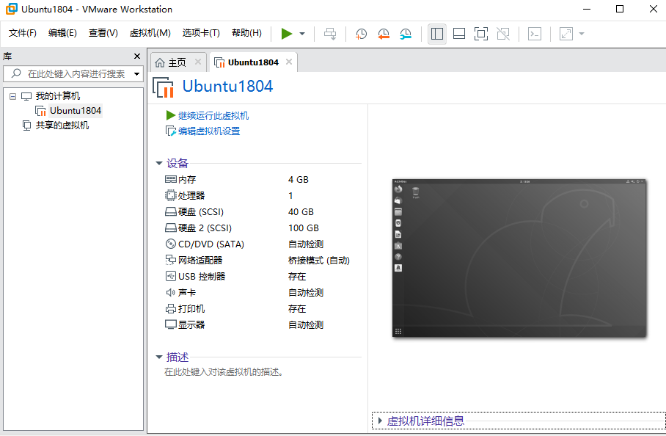
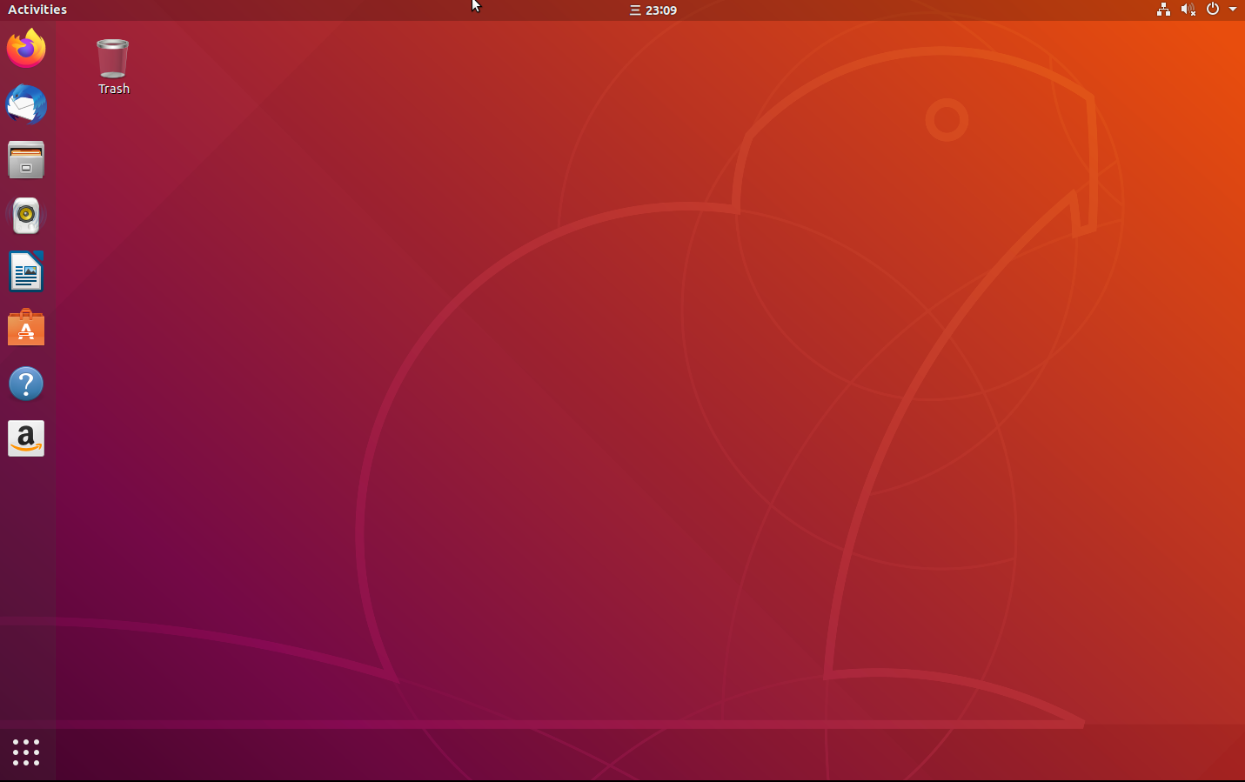

4. 安装Ubuntu系统
《机器人SLAM导航：核心技术与实战》 张虎 著 机械工业出版社
（先导课）如何安装Ubuntu系统
物理机安装Ubuntu系统
虚拟机安装Ubuntu系统
方法1：VMware + Ubuntu
第1步：下载VMware虚拟机安装包
第2步：安装VMware虚拟机
第3步：下载ubuntu18.04镜像文件
第4步：在VMware虚拟机中安装Ubuntu系统
第5步：安装VMwareTools工具
方法2：virtualbox + Ubuntu
Windows
VMware
Ubuntu
30/38
课件下载：www.xiihoo.com

Slide 32
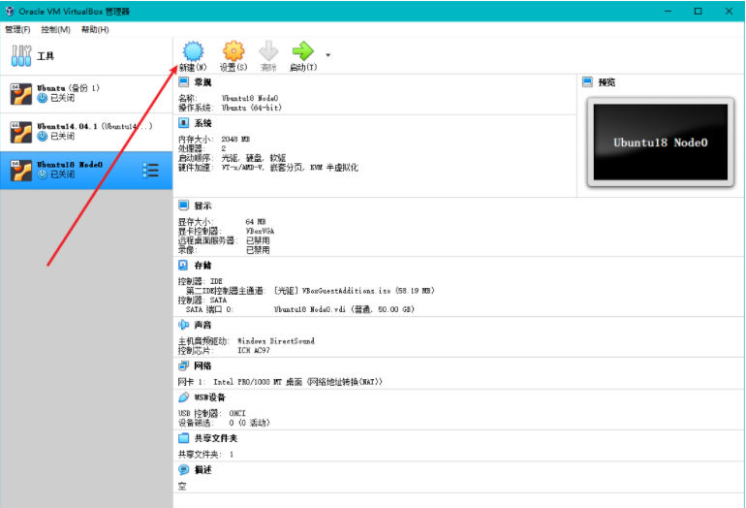

4. 安装Ubuntu系统
《机器人SLAM导航：核心技术与实战》 张虎 著 机械工业出版社
（先导课）如何安装Ubuntu系统
物理机安装Ubuntu系统
虚拟机安装Ubuntu系统
方法1：VMware + Ubuntu
第1步：下载virtualbox虚拟机安装包
第2步：安装virtualbox虚拟机
第3步：下载ubuntu18.04镜像文件
第4步：在virtualbox虚拟机中安装Ubuntu系统
第5步：安装增强功能
方法2：virtualbox + Ubuntu
Windows
virtualbox
Ubuntu
31/38
课件下载：www.xiihoo.com

Slide 33
内容概要
《机器人SLAM导航：核心技术与实战》 张虎 著 机械工业出版社
（先导课）如何安装Ubuntu系统
1. 操作系统概念
2. Linux操作系统
3. Ubuntu发行版
4. 安装Ubuntu系统
5. Ubuntu系统基础入门
32/38
课件下载：www.xiihoo.com

Slide 34
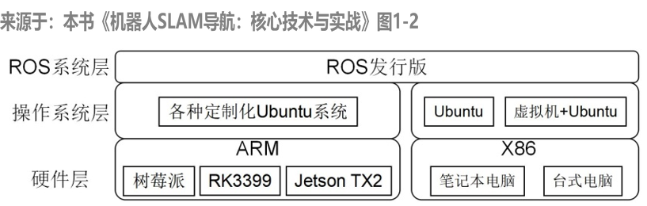
5. Ubuntu系统基础入门
《机器人SLAM导航：核心技术与实战》 张虎 著 机械工业出版社
（先导课）如何安装Ubuntu系统
VMware虚拟机基本设置
Ubuntu桌面环境熟悉
Linux基本命令入门
33/38
课件下载：www.xiihoo.com

Slide 35
5. Ubuntu系统基础入门
《机器人SLAM导航：核心技术与实战》 张虎 著 机械工业出版社
（先导课）如何安装Ubuntu系统
VMware虚拟机基本设置
Ubuntu桌面环境熟悉
Linux基本命令入门
1.存储快照
2.软件源服务器设置
3.虚拟机连网方式设置
4.SSH服务开启
5.文件共享
34/38
课件下载：www.xiihoo.com

Slide 36
5. Ubuntu系统基础入门
《机器人SLAM导航：核心技术与实战》 张虎 著 机械工业出版社
（先导课）如何安装Ubuntu系统
VMware虚拟机基本设置
Ubuntu桌面环境熟悉
Linux基本命令入门
1.菜单
2.常用软件
3.常用设置
35/38
课件下载：www.xiihoo.com

Slide 37
5. Ubuntu系统基础入门
《机器人SLAM导航：核心技术与实战》 张虎 著 机械工业出版社
（先导课）如何安装Ubuntu系统
VMware虚拟机基本设置
Ubuntu桌面环境熟悉
Linux基本命令入门
0.超级用户root初始密码设置
1.打开终端命令行
2.常用快捷键
3.终端命令行中一些常用符号了解
4.关机与重启命令
5.目录与文件相关命令
6.文件权限
7.文件查找
8.网络相关命令
9.系统软件安装与软件运行方法
10.文本编辑器vim使用
11.关于Linux命令行知识的学习方法建议
36/38
课件下载：www.xiihoo.com

Slide 38
《机器人SLAM导航：核心技术与实战》 张虎 著 机械工业出版社
（先导课）如何安装Ubuntu系统
例程源码下载： https://github.com/xiihoo/Books_Robot_SLAM_Navigation
课件PPT下载： www.xiihoo.com
37/38
课件下载：www.xiihoo.com

Slide 39
工具软件
《机器人SLAM导航：核心技术与实战》 张虎 著 机械工业出版社
（先导课）如何安装Ubuntu系统
Ubuntu系统镜像
ubuntu-18.04.6-desktop-amd64.iso
虚拟机安装包
vmware-workstation-full-16.2.3-19376536.exe
VirtualBox-6.1.34-150636-Win.exe
硬盘格式化工具： DiskGenius
启动U盘制作工具： UltraISO
文件传输工具： FileZilla_3.59.0_win64-setup.exe
38/38
课件下载：www.xiihoo.com

Slide 40
敬请关注,长期更新...
《机器人SLAM导航：核心技术与实战》 张虎 著 机械工业出版社
下集预告

